Slide 4
Notes:
Vul hier jouw informatie in, zodat je je kunt voorstellen aan de klas. Vul bij “het leukste vind ik…” in wat je het leukste vindt aan jouw werk. Plaats daarbij een foto van jezelf of van een project waaraan je gewerkt hebt.

Slide 6
Notes:
Vertel over je eigen vak. Wat is installatietechniek precies en waar kom je het tegen? Plaats hier een foto of video van een typische klus die je regelmatig doet of eentje die je heel leuk vindt om te doen.
Algemeen voorbeeld:
Je weet het misschien niet, maar jij bent al de hele dag bezig met installatietechniek. Zodra je het licht aanzet, de verwarming wat hoger draait en online een video bekijkt, gebruik je installatietechniek. Ja, het is echt overal om je heen! Onzichtbaar, maar verre van onbelangrijk. Eigenlijk houdt installatietechniek de wereld draaiende.
Als je werkt in de installatietechniek, hebben de wanden geen geheimen voor jou. Of het nou een ziekenhuis is, een kantoortoren of een woonwijk; jij vindt alle verbindingen met je ogen dicht! Soms werk je alleen, soms in een team, maar je zorgt er altijd voor dat iedereen gezond en fijn kan wonen en werken.

Slide 7
Het is nodig voor
Digitalisering
Energietransitie
Robotisering
Zorg
En nog veel meer!
Notes:
Vandaag is installatietechniek al belangrijk. Maar in de toekomst? Dan is het echt onmisbaar! Al die windmolens en zonnepanelen? Installatietechniek. Supersnel, 5G of zelfs 6G? Installatietechniek. Robots en digitalisering? Ja, je raadt het al: installatietechniek! En jij staat aan het begin van deze grote, spannende veranderingen.
Optioneel: https://vimeo.com/428709059

Slide 8
Met installatietechniek kan je echt bijna overal aan de slag. Dit zijn de richtingen die je kunt kiezen.
Werken met:
Elektrotechnische installaties
Werktuigkundige installaties
Koude- en klimaatsystemen
Combinatie

Slide 10
Notes:
Het juiste antwoord is elektrotechnische installaties. De stoplichten die het verkeer in goede banen leiden, werken dankzij elektrotechnische installaties. Dus let goed op de volgende keer als jij onderweg bent. Installatietechniek is echt overal om je heen!

Slide 11
Notes:
Datanetwerken, telefoon- en beveiligingssystemen, verkeerslichten: we komen ze overal tegen. Thuis, op het werk en onderweg. Als monteurs die systemen niet goed afstellen, inregelen en onderhouden, gaat er heel veel mis. Verkeerslichten die het niet doen, beveiligingssystemen die zomaar alarm slaan of juist helemaal niet, computers die niet meer met elkaar kunnen communiceren en telefoons die het niet meer doen. Zonder elektrotechnische installaties loopt het allemaal in de soep!

Slide 13
Notes:
Je hebt natuurlijk aanleg voor techniek. Je doet graag dingen samen met anderen, maar vindt het ook leuk om alleen op pad te zijn. Je kunt heel nauwkeurig werken en je bent alert op fouten. Daarnaast ben je dienstverlenend en klantgericht. Je kunt dus ook goed met andere mensen omgaan. Bovendien heb je aandacht voor veiligheid en milieu. Ook is het belangrijk dat je graag met je handen bezig bent. Je moet snel en tegelijk zorgvuldig kunnen werken en je gemakkelijk aanpassen aan verschillende situaties. Je durft initiatief te nemen en hebt een groot verantwoordelijkheidsgevoel. Je zet je graag in voor de ander en hecht veel waarde aan het nakomen van afspraken.

Slide 14
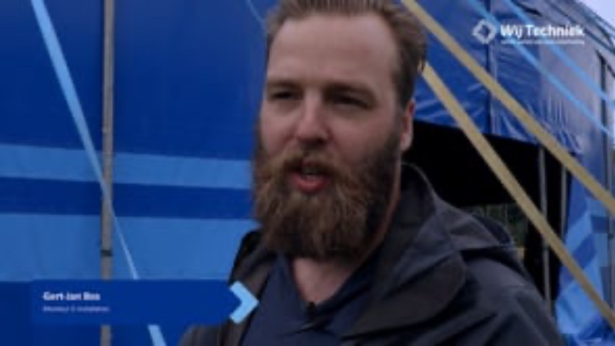

Slide 15
Installeren van installaties
Zelfstandig en samen met collega’s
Ambassadeur van bedrijf
Verder leren
Eerste monteur elektrotechnische installaties
Servicemonteur elektrotechniek
Technisch tekenaar
Notes:
Monteur elektrotechnische installaties
Je installeert zowel eenvoudige als ingewikkelde elektrotechnische installaties
en onderdelen daarvan. Het is vooral praktisch uitvoerend werk. Dat doe je
alleen of samen met collega’s. Door je te presenteren als ambassadeur van
jouw bedrijf weet je klanten aan het bedrijf te binden. Je kunt goed samenwerken,
bent klantbewust en je hebt aandacht voor kwaliteit.
Je kunt verder leren tot eerste monteur elektrotechnische installaties, servicemonteur elektrotechniek of technisch tekenaar.

Slide 16
Installeren en onderhouden van installaties
Zelfstandig en samen met collega’s
Begeleiden van monteurs
Ambassadeur van bedrijf
Verder leren
Leidinggevend monteur elektrotechnische installaties
Servicetechnicus elektrotechniek
Werkvoorbereider installatie
Notes:
Eerste monteur elektronische installaties woning en utiliteit
Je installeert zowel eenvoudige als ingewikkelde elektrotechnische installaties en
onderdelen daarvan. Ook verzorg je het periodiek onderhoud. Je stelt besturingsprogramma’s in en regelt installaties in. Bovendien begeleid je andere monteurs. Door je te presenteren als ambassadeur van het bedrijf weet je klanten aan het bedrijf te binden. Je kunt goed samenwerken, bent klantbewust en zelfverzekerd en je hebt aandacht voor kwaliteit.
Je kunt verder leren tot leidinggevend monteur elektrotechnische
installaties, servicetechnicus elektrotechniek en werkvoorbereider
installatie. Ook kun je je verbreden tot servicemonteur elektrotechniek
of technisch tekenaar.

Slide 17
Installeren van installaties
Gebruiksklaar maken en verbeteren van installaties
Begeleiden van monteurs
Ambassadeur van bedrijf
Verder leren
Ontwerper/projectleider
Servicetechnicus elektrotechniek
Werkvoorbereider installatie
Hbo elektrotechniek, technische bedrijfskunde of
industrieel product ontwerp
Notes:
Technicus elektrotechnische installaties woning en utiliteit
Je installeert zowel eenvoudige als ingewikkelde elektrotechnische installaties
en onderdelen daarvan. Vervolgens maak je die installaties gebruiksklaar. Je
stelt besturingsprogramma’s in en regelt installaties in. Ook breng je waar nodig
verbeteringen aan in installaties. Bovendien begeleid je andere monteurs.
Door je te presenteren als ambassadeur van het bedrijf weet je klanten aan het
bedrijf te binden. Je kunt goed samenwerken, bent flexibel, klantbewust en
communicatief. Bovendien ben je zelfverzekerd, kun je slagvaardig optreden
en heb je aandacht voor kwaliteit.
Je kunt verder Ieren tot ontwerper/projectleider (Associate Degree:
Elektrotechniek). Ook kun je je verbreden tot servicetechnicus elektrotechniek
of werkvoorbereider installatie. En je kunt doorstromen naar het hbo. Technische/natuurkundige hbo-opleidingen als elektrotechniek,
technische bedrijfskunde en industrieel product ontwerpen Iiggen het meest voor de hand.

Slide 20
Notes:
Het goede antwoord is het bad! Werktuigkundige installaties zitten overal in gebouwen en huizen. Ze zorgen voor verwarming, water, zelfs het gas waarmee je kookt. Dus als monteur werktuigkundige installaties zorg jij ervoor dat heel veel mensen een fijne avond hebben.

Slide 21
Notes:
Werktuigkundige installatietechniek is overal om je heen, ook al zie je het vaak niet. Het zit in gebouwen, in woningen en zelfs in boten. Zonder werktuigkundige
installatietechniek heb je bijvoorbeeld geen warm en koud stromend water, geen centrale verwarming, geen gasfornuis in de keuken, geen waterdicht dak boven je hoofd, geen afvoer in de douche en het toilet. Installatietechniek heeft te maken met eigenlijk alles wat is aangesloten op leidingen waardoor water of gas stroomt. Vakmensen in de installatietechniek zorgen voor de juiste verbindingen tussen apparaten en leidingen.

Slide 22
Notes:
Je werkt overal waar gas- en waterleidingen zijn voor bijvoorbeeld centrale verwarming, toiletten, badkamers en keukens. Ook is het mogelijk dat je meewerkt aan klimaatinstallaties in grote gebouwen zoals hierboven genoemd.
Maar je kunt ook op gebouwen bezig zijn met het plaatsen van dakgoten of het aanbrengen van dakbedekking (dakgoten worden door de monteur op het bedrijf gemaakt).

Slide 23
Notes:
Je hebt natuurlijk aanleg voor techniek. Je doet graag dingen samen met anderen, maar vindt het ook leuk om alleen op pad te zijn. Je kunt heel nauwkeurig werken en je bent alert op fouten. Daarnaast ben je dienstverlenend en klantgericht. Je kunt dus ook goed met andere mensen omgaan. Bovendien heb je aandacht voor veiligheid en milieu. Ook is het belangrijk dat je graag met je handen bezig bent. Je moet snel en tegelijk zorgvuldig kunnen werken en je gemakkelijk aanpassen aan verschillende situaties. Je durft initiatief te nemen en hebt een groot verantwoordelijkheidsgevoel. Je zet je graag in voor de ander en hecht veel waarde aan het nakomen van afspraken.

Slide 24
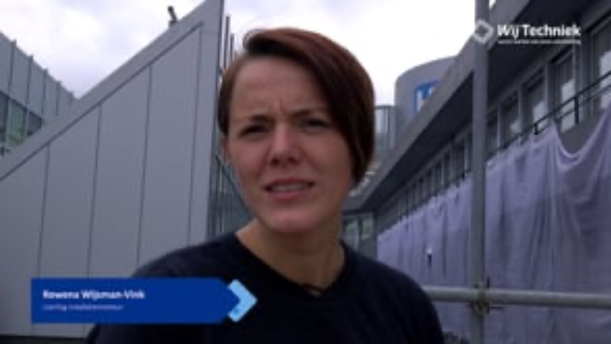

Slide 25
Installaties voorbereiden en aanleggen
Samenwerken met eerste monteur
Verder leren
Eerste monteur werktuigkundige installaties
Eerste monteur dak
Servicemonteur installatietechniek
Technisch tekenaar
Notes:
Monteur werktuigkundige installaties
Als monteur werktuigkundige installaties ben je vooral met de uitvoering van
klussen bezig. Je bent vaak samen met een eerste monteur werktuigkundige
installaties of de eerste monteur op pad om bij klanten installaties voor te
bereiden en aan te leggen. Je kunt goed samenwerken en je bent klantbewust.
Je kunt doorleren tot eerste monteur werktuigkundige installaties, eerste monteur dak, servicemonteur installatietechniek of technisch tekenaar.

Slide 26
Installaties voorbereiden en aanleggen
Installeren van klimaatsystemen
Installeren en repareren van dakbedekkingen, goten en regenpijpen
Begeleiden van monteurs
Verder leren
Leidinggevend monteur werktuigkundige installaties
Servicetechnicus installatietechniek
Werkvoorbereider installatie
Notes:
Eerste monteur werktuigkundige installaties (woning, utiliteit, dakbedekking)
Je werkt bij particulieren in huis of in een nieuwbouwproject. Of je bent met
groter werk bezig: je installeert samen met collega’s systemen die het klimaat
regelen in grote openbare gebouwen, zoals ziekenhuizen en scholen. Je weet
alles van het installeren en repareren van dakbedekkingen, goten en regenpijpen.
Tijdens de klus begeleid je een monteur werktuigkundige installaties. Je helpt hem op weg, toont begrip en bent geduldig. Verder kun je - bijvoorbeeld in overleg met elektromonteurs (monteur elektrotechnische installaties) of tegelzetters - goed je ideeën naar voren brengen. Je kunt goed samenwerken, bent klantbewust en zelfverzekerd en je hebt aandacht voor kwaliteit.
Als eerste monteur werktuigkundige installaties kun je verder Ieren tot leidinggevend monteur werktuigkundige installaties, servicetechnicus installatietechniek, werkvoorbereider installatie. Ook kun je je verbreden tot eerste monteur dak, servicemonteur installatietechniek of technisch tekenaar.

Slide 27
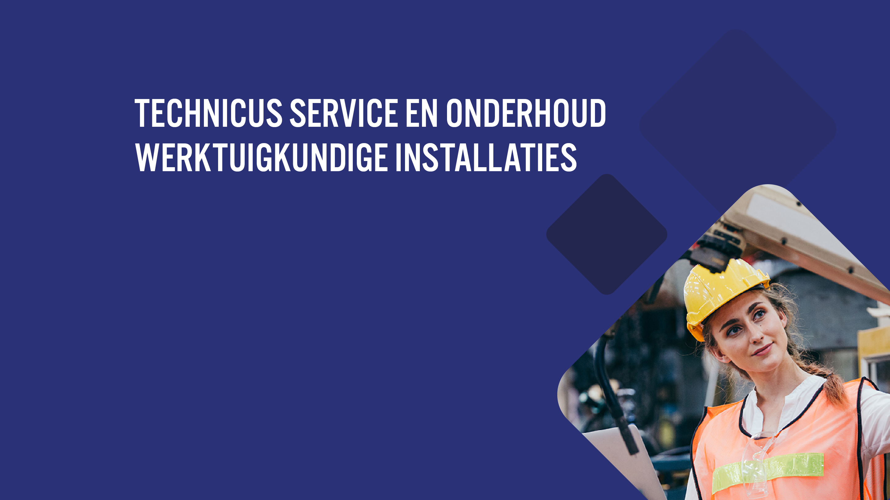
Grote systemen voor verwarming en luchtbehandeling.
Installaties instellen voor gebruik.
Installaties goed onderhouden.
Installaties verbeteren en aanpassen.
Adviseren van klanten.
Verder leren
Schakel cursus
TVVL cursussen / trainingen
Notes:
Technicus service en onderhoud werktuigkundige installaties

Slide 28
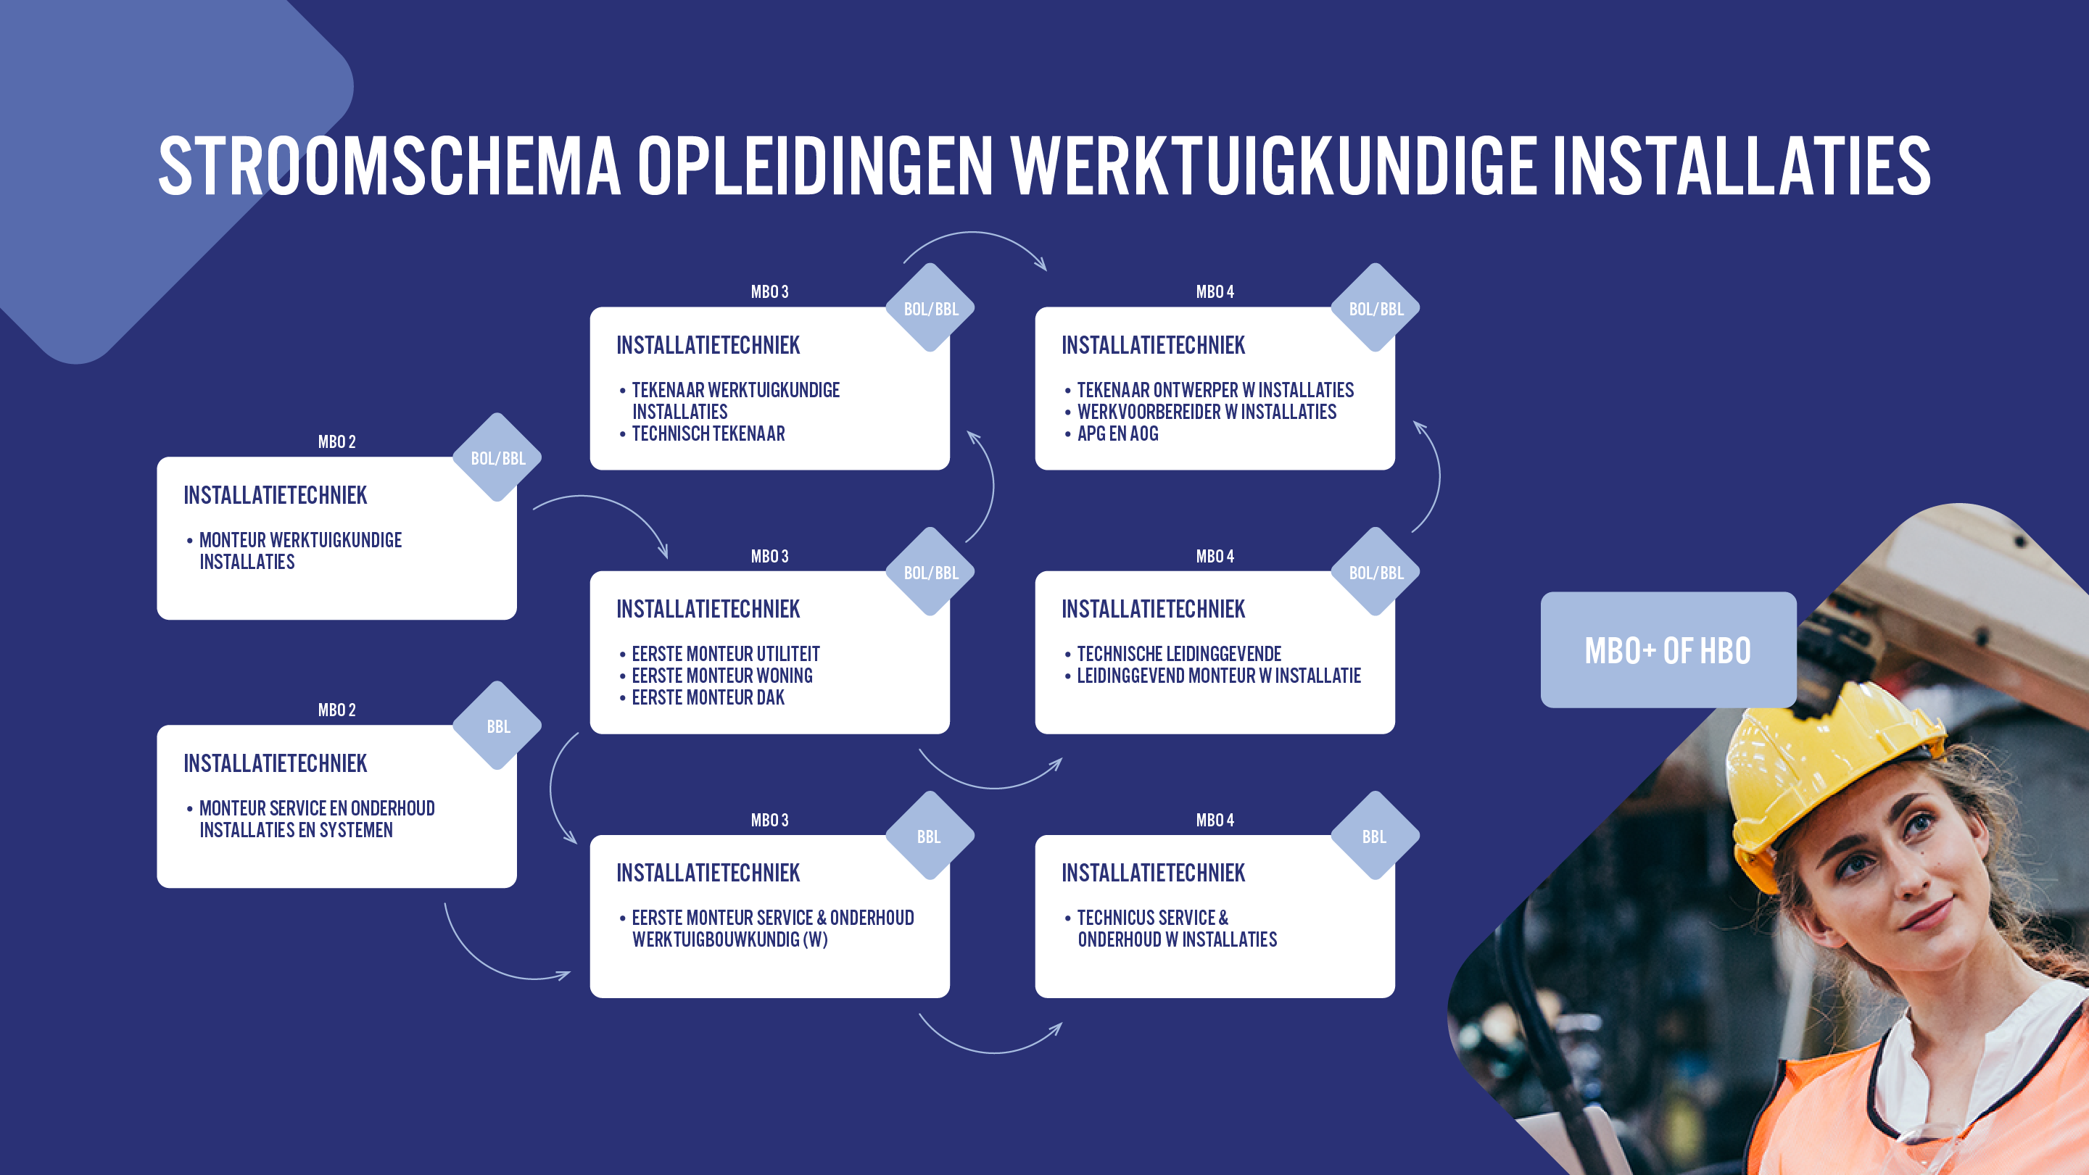

Slide 30
Notes:
Het goede antwoord is het bad! Werktuigkundige installaties zitten overal in gebouwen en huizen. Ze zorgen voor verwarming, water, zelfs het gas waarmee je kookt. Dus als monteur werktuigkundige installaties zorg jij ervoor dat heel veel mensen een fijne avond hebben.

Slide 31
Notes:
Elektrotechnische installaties
Datanetwerken, telefoon- en beveiligingssystemen, verkeerslichten: we komen ze overal tegen. Thuis, op het werk en onderweg. Als monteurs die systemen niet goed afstellen, inregelen en onderhouden, gaat er heel veel mis. Verkeerslichten die het niet doen, beveiligingssystemen die zomaar alarm slaan of juist helemaal niet, computers die niet meer met elkaar kunnen communiceren en telefoons die het niet meer doen. Zonder elektrotechnische installaties loopt het allemaal in de soep!
Werktuigkundige installaties
Werktuigkundige installatietechniek is overal om je heen, ook al zie je het vaak niet. Het zit in gebouwen, in woningen en zelfs in boten. Zonder werktuigkundige
installatietechniek heb je bijvoorbeeld geen warm en koud stromend water, geen centrale verwarming, geen gasfornuis in de keuken, geen waterdicht dak boven je hoofd, geen afvoer in de douche en het toilet. Installatietechniek heeft te maken met eigenlijk alles wat is aangesloten op leidingen waardoor water of gas stroomt. Vakmensen in de installatietechniek zorgen voor de juiste verbindingen tussen apparaten en leidingen.
Combinatie
Alhoewel elektrotechnische en werktuigkundige installaties verschillen van elkaar, komen ze in gebouwen vaak samen. Zo moet bijvoorbeeld een CV-monteur (W-monteur) die warmtepompen gaat aanleggen of onderhouden ook verstand hebben van elektro en een beetje van koeltechniek om zijn of haar werk goed te kunnen doen. Daarom is het steeds meer van belang dat een monteurs ervaring hebben met meerdere installaties. Dus door jouw kennis te verbreden kun je op nog meer plekken aan de slag!

Slide 32
Notes:
Elektrotechnisch
Het goede antwoord is het bad! Werktuigkundige installaties zitten overal in gebouwen en huizen. Ze zorgen voor verwarming, water, zelfs het gas waarmee je kookt. Dus als monteur werktuigkundige installaties zorg jij ervoor dat heel veel mensen een fijne avond hebben.
Werktuigkundig
Je werkt overal waar gas- en waterleidingen zijn voor bijvoorbeeld centrale verwarming, toiletten, badkamers en keukens. Ook is het mogelijk dat je meewerkt aan klimaatinstallaties in grote gebouwen zoals hierboven genoemd.
Maar je kunt ook op gebouwen bezig zijn met het plaatsen van dakgoten of het aanbrengen van dakbedekking (dakgoten worden door de monteur op het bedrijf gemaakt).

Slide 33
Notes:
Je hebt natuurlijk aanleg voor techniek. Je doet graag dingen samen met anderen, maar vindt het ook leuk om alleen op pad te zijn. Je kunt heel nauwkeurig werken en je bent alert op fouten. Daarnaast ben je dienstverlenend en klantgericht. Je kunt dus ook goed met andere mensen omgaan. Bovendien heb je aandacht voor veiligheid en milieu. Ook is het belangrijk dat je graag met je handen bezig bent. Je moet snel en tegelijk zorgvuldig kunnen werken en je gemakkelijk aanpassen aan verschillende situaties. Je durft initiatief te nemen en hebt een groot verantwoordelijkheidsgevoel. Je zet je graag in voor de ander en hecht veel waarde aan het nakomen van afspraken.

Slide 34
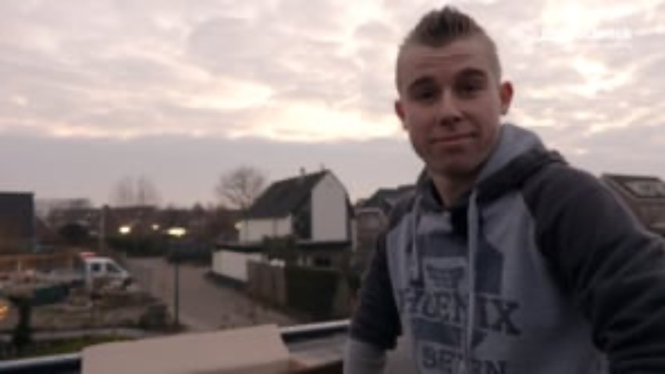

Slide 36
Installeren van installaties
Zelfstandig en samen met collega’s
Ambassadeur van bedrijf
Verder leren
Eerste monteur elektrotechnische installaties
Servicemonteur elektrotechniek
Technisch tekenaar
Notes:
Monteur elektrotechnische installaties
Je installeert zowel eenvoudige als ingewikkelde elektrotechnische installaties
en onderdelen daarvan. Het is vooral praktisch uitvoerend werk. Dat doe je
alleen of samen met collega’s. Door je te presenteren als ambassadeur van
jouw bedrijf weet je klanten aan het bedrijf te binden. Je kunt goed samenwerken,
bent klantbewust en je hebt aandacht voor kwaliteit.
Je kunt verder leren tot eerste monteur elektrotechnische installaties, servicemonteur elektrotechniek of technisch tekenaar.

Slide 37
Installeren en onderhouden van installaties
Zelfstandig en samen met collega’s
Begeleiden van monteurs
Ambassadeur van bedrijf
Verder leren
Leidinggevend monteur elektrotechnische installaties
Servicetechnicus elektrotechniek
Werkvoorbereider installatie
Notes:
Eerste monteur elektronische installaties woning en utiliteit
Je installeert zowel eenvoudige als ingewikkelde elektrotechnische installaties en
onderdelen daarvan. Ook verzorg je het periodiek onderhoud. Je stelt besturingsprogramma’s in en regelt installaties in. Bovendien begeleid je andere monteurs. Door je te presenteren als ambassadeur van het bedrijf weet je klanten aan het bedrijf te binden. Je kunt goed samenwerken, bent klantbewust en zelfverzekerd en je hebt aandacht voor kwaliteit.
Je kunt verder leren tot leidinggevend monteur elektrotechnische
installaties, servicetechnicus elektrotechniek en werkvoorbereider
installatie. Ook kun je je verbreden tot servicemonteur elektrotechniek
of technisch tekenaar.

Slide 38
Installeren van installaties
Gebruiksklaar maken en verbeteren van installaties
Begeleiden van monteurs
Ambassadeur van bedrijf
Verder leren
Ontwerper/projectleider
Servicetechnicus elektrotechniek
Werkvoorbereider installatie
Hbo elektrotechniek, technische bedrijfskunde of
industrieel product ontwerp
Notes:
Technicus elektrotechnische installaties woning en utiliteit
Je installeert zowel eenvoudige als ingewikkelde elektrotechnische installaties
en onderdelen daarvan. Vervolgens maak je die installaties gebruiksklaar. Je
stelt besturingsprogramma’s in en regelt installaties in. Ook breng je waar nodig
verbeteringen aan in installaties. Bovendien begeleid je andere monteurs.
Door je te presenteren als ambassadeur van het bedrijf weet je klanten aan het
bedrijf te binden. Je kunt goed samenwerken, bent flexibel, klantbewust en
communicatief. Bovendien ben je zelfverzekerd, kun je slagvaardig optreden
en heb je aandacht voor kwaliteit.
Je kunt verder Ieren tot ontwerper/projectleider (Associate Degree:
Elektrotechniek). Ook kun je je verbreden tot servicetechnicus elektrotechniek
of werkvoorbereider installatie. En je kunt doorstromen naar het hbo. Technische/natuurkundige hbo-opleidingen als elektrotechniek,
technische bedrijfskunde en industrieel product ontwerpen Iiggen het meest voor de hand.

Slide 40
Installaties voorbereiden en aanleggen
Samenwerken met eerste monteur
Verder leren
Eerste monteur werktuigkundige installaties
Eerste monteur dak
Servicemonteur installatietechniek
Technisch tekenaar
Notes:
Monteur werktuigkundige installaties
Als monteur werktuigkundige installaties ben je vooral met de uitvoering van
klussen bezig. Je bent vaak samen met een eerste monteur werktuigkundige
installaties of de eerste monteur op pad om bij klanten installaties voor te
bereiden en aan te leggen. Je kunt goed samenwerken en je bent klantbewust.
Je kunt doorleren tot eerste monteur werktuigkundige installaties, eerste monteur dak, servicemonteur installatietechniek of technisch tekenaar.

Slide 41
Installaties voorbereiden en aanleggen
Installeren van klimaatsystemen
Installeren en repareren van dakbedekkingen,
goten en regenpijpen
Begeleiden van monteurs
Verder leren
Leidinggevend monteur werktuigkundige installaties
Servicetechnicus installatietechniek
Werkvoorbereider installatie
Notes:
Eerste monteur werktuigkundige installaties (woning, utiliteit, dakbedekking)
Je werkt bij particulieren in huis of in een nieuwbouwproject. Of je bent met
groter werk bezig: je installeert samen met collega’s systemen die het klimaat
regelen in grote openbare gebouwen, zoals ziekenhuizen en scholen. Je weet
alles van het installeren en repareren van dakbedekkingen, goten en regenpijpen.
Tijdens de klus begeleid je een monteur werktuigkundige installaties. Je helpt hem op weg, toont begrip en bent geduldig. Verder kun je - bijvoorbeeld in overleg met elektromonteurs (monteur elektrotechnische installaties) of tegelzetters - goed je ideeën naar voren brengen. Je kunt goed samenwerken, bent klantbewust en zelfverzekerd en je hebt aandacht voor kwaliteit.
Als eerste monteur werktuigkundige installaties kun je verder Ieren tot leidinggevend monteur werktuigkundige installaties, servicetechnicus installatietechniek, werkvoorbereider installatie. Ook kun je je verbreden tot eerste monteur dak, servicemonteur installatietechniek of technisch tekenaar.

Slide 42
Grote systemen voor verwarming en luchtbehandeling.
Installaties instellen voor gebruik.
Installaties goed onderhouden.
Installaties verbeteren en aanpassen.
Adviseren van klanten.
Verder leren
Schakel cursus
TVVL cursussen / trainingen
Notes:
Technicus service en onderhoud werktuigkundige installaties

Slide 45
Notes:
Bij een mbo-opleiding installatietechniek kun je meteen in de praktijk leren bij een bedrijf.

Slide 46
Notes:
Hoe nu verder?
Je volgende stap is het mbo, waar je kiest voor een installatietechniek opleiding. Daar kan je kiezen voor BOL of BBL: de Beroepsopleidende Leerweg of de Beroepsbegeleidende Leerweg. Bij BOL ga je het grootste deel van de tijd naar school en loop je stage bij één of meerdere installatiebedrijven. Bij BBL leer je in de praktijk door in dienst te gaan bij een installatie- of opleidingsbedrijf. Daarnaast ga je meestal één dag in de week naar school toe. Welke leerweg past het beste bij jou?

Slide 47

Notes:
Met deze les leer je de verschillende kanten van installatietechniek kennen; de verschillende rollen - van bedenker tot uitvoerder -, de specialisaties en de verschillende plekken waar je aan de slag kunt gaan..
Innovatieve wijken vormen het overkoepelende thema van het online lesmateriaal. Innovatieve wijken wekken verwondering op: verticale wijken, drijvende wijken, tiny wijken, agrarische wijken en ecowijken. De ontwikkelingen die er plaatsvinden doen een breed beroep op installatietechniek. Het verbindt alles in de wijk met elkaar. Door uit te gaan van een uitdagende, innovatieve omgeving laten we leerlingen zien wat er nu al mogelijk is, maar ook wat er in de toekomst allemaal mogelijk zal zijn.
Kiesinstallatie.nl biedt vier lessen:
Project 1: De verticale wijk
• Onderzoek 'Afval in de verticale wijk'
• Onderzoek 'Veiligheid in de verticale wijk'
Project 2: De drijvende wijk
• Onderzoek 'Energie binnen de drijvende wijk'
• Onderzoek 'Water binnen de drijvende wijk'

Slide 48
www.wij-techniek.nl www.kiesinstallatie.nl
www.wij-techniek.nl/kies-installatie/quiz/

Slide 49
www.wij-techniek.nl www.kiesinstallatie.nl
www.wij-techniek.nl/kies-installatie/quiz/

Slide 50
www.wij-techniek.nl www.kiesinstallatie.nl
www.wij-techniek.nl/kies-installatie/quiz/

